Slide 1


Toán
BÀI 42: CHIA CHO SỐ CÓ HAI CHỮ SỐ (Tiếp theo)
(Tiết 2)

Slide 2





Slide 3

1
2
Học tiếp
Notes:
Chia làm 2 đội. Nhấn vào chú ngựa để ngựa chạy.

Slide 4
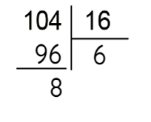
Câu 1: Hãy dự đoán thương của phép tính 104 :16, rồi thực hiện phép tính.
*104 làm tròn 100
*16 làm tròn 20
* Nhẩm 100: 20 = 5
* Dự đoán thương là 5
* Mà 5 x 16 = 80, mà 104-80=24 nên điều chỉnh thương là 6.

Slide 5
TRỞ VỀ
Câu 2: Tính 242: 33=?
A. 7
B. 6 dư 44
C. 7 dư 11

Slide 6


Slide 7
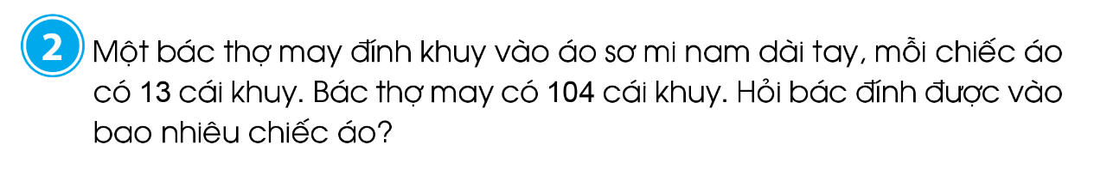
Hãy thảo luận nhóm 2, nói với nhau cách làm và thực hiện cá nhân vào vở bài tập toán.

Slide 8
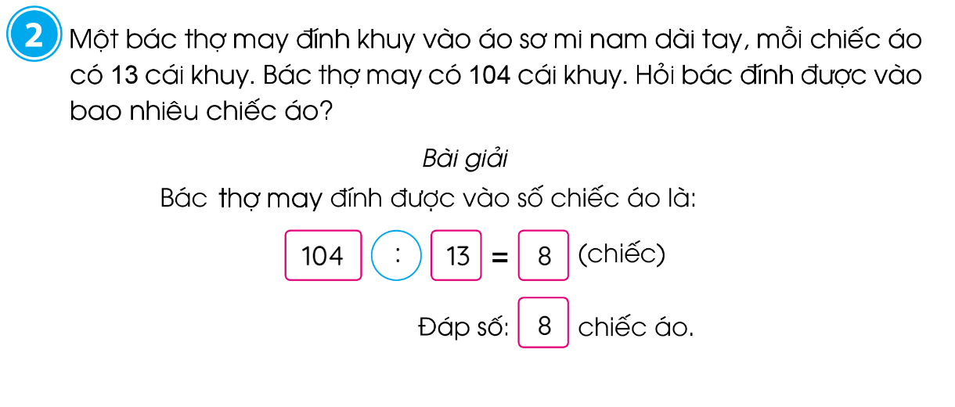
+ Với số khuy trên mỗi áo như vậy, nếu có 210 cái khuy thì đính được nhiều nhất bao nhiêu cái áo?
+ Nếu số khuy áo có gấp 2 lần 104 thì số áo tra được gấp mấy lần 8 chiếc áo?

Slide 9
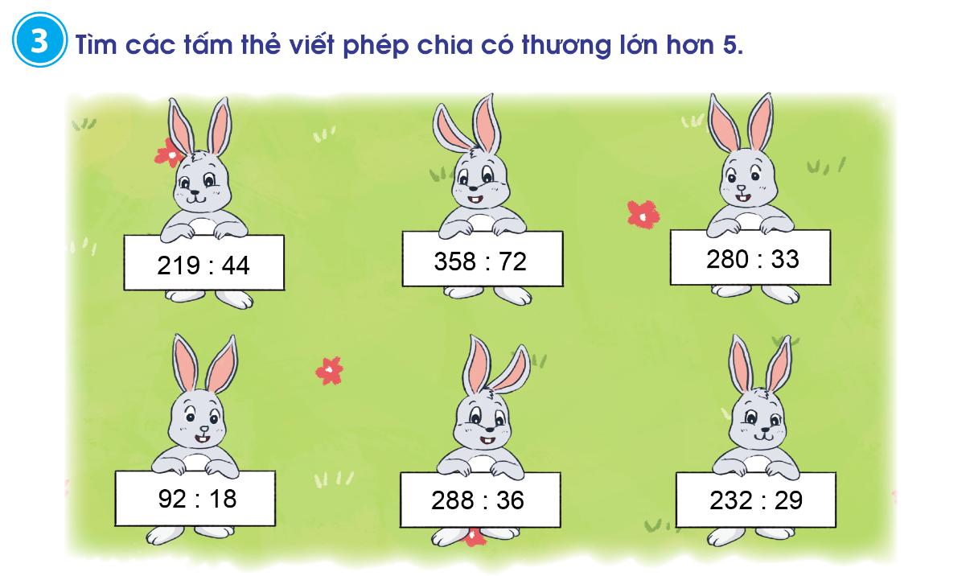

Slide 10
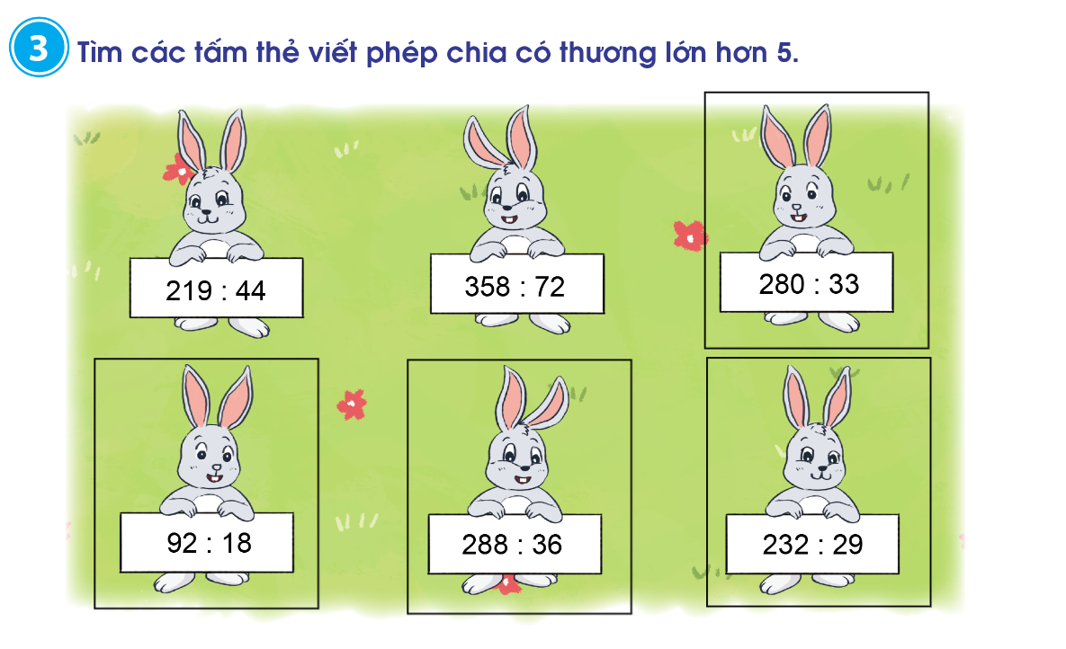
Chữa bài hình thức truyền điện. Đáp án là các tấm thẻ được đóng khung

Slide 11
Vận dụng

Slide 12
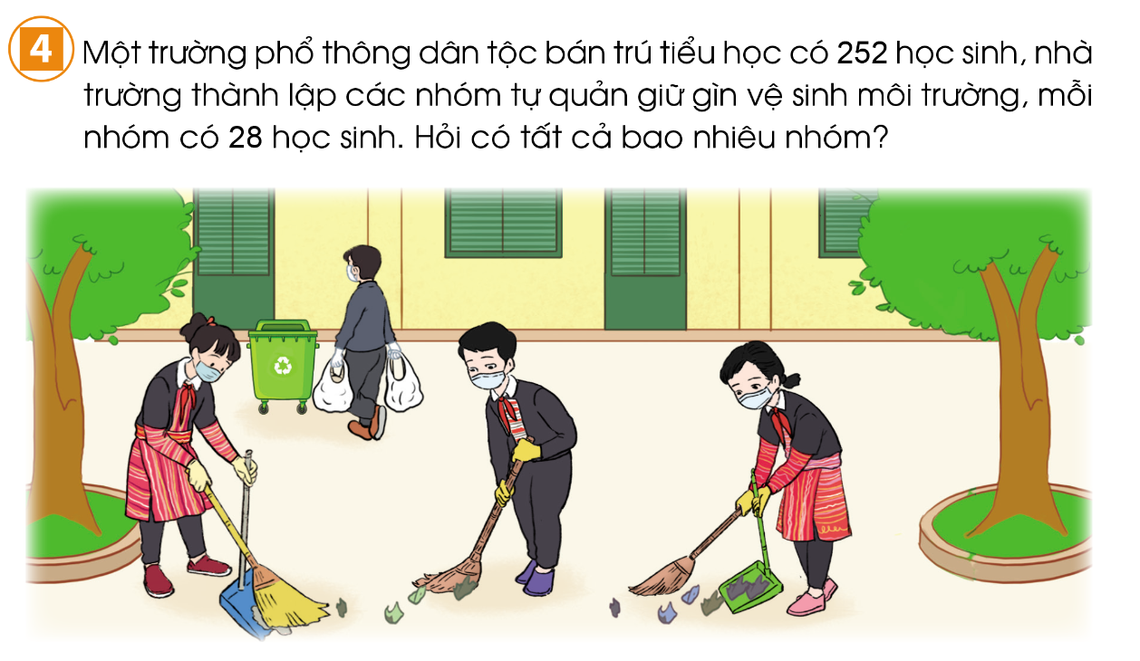

Slide 13
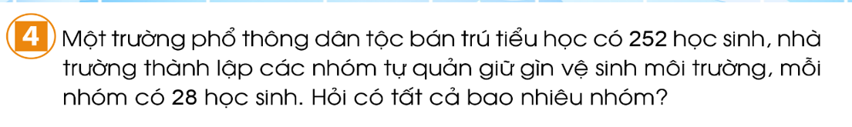
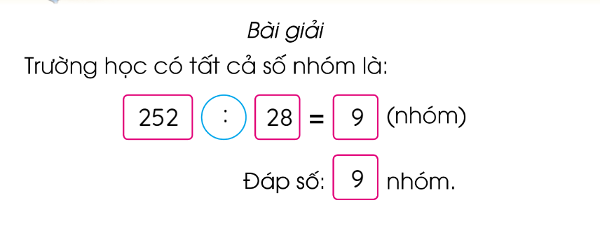
Hãy thảo luận nhóm 2, nói với nhau cách làm và tính kết quả.
+Với số học sinh như vậy nhưng mỗi nhóm tự quản là 14 em thì trường đó có bao nhiêu nhóm tự quản?
+ Tổng số học sinh không thay đổi mà số học sinh trong mỗi nhóm giảm 2 lần thì số nhóm tăng hay giảm mấy lần?

Slide 14
Củng cố - Dặn dò
Bài học hôm nay con biết thêm được điều gì?
Nêu các bước
thực hiện phép chia!

Slide 15



